Slide 1


Název prezentace
INFORMATIKA
pro profesně zaměřené obory
Název projektu | Rozvoj vzdělávání na Slezské univerzitě v Opavě
Registrační číslo projektu | CZ.02.2.69/0.0./0.0/16_015/0002400
Prezentace předmětu:
Informatika
pro profesně zaměřené obory
Vyučující:
Ing. Josef Botlík
doc. Mgr. Petr Suchánek, Ph.D.

Slide 2

2. tutoriál
Práce s textem, MS Word
Textový editor MS Office Word – možnosti využití.
Možnosti aplikace Word, jednotlivé karty aplikace,
Základní objekty při práci s textem, odstavce, styly, editační a korekturní nástroje, tabulky, výpočty, grafické objekty (obrázky, grafy), reference.
Sledování změn, slučování dokumentů, hromadná korespondence.
Ing. Josef Botlík
botlik@opf.slu.cz
elearning.opf.slu.cz
disk L, botlik/public

Slide 3

  PRÁCE S TEXTEM, MS WORD
Cílem přednášky je
Seznámit studenty se základními principy objektově orientované práce v prostředí MS Office.
Seznámit studenty s objekty dostupnými v jednotlivých aplikacích.
Seznámit studenty s pravidly práce s objekty a s nástroji pro práci.
Studenti se budou orientovat ve vlastnostech a zvládnou intuitivní vyhledávání vlastností a parametrů objektů
.
Ing. Josef Botlík

Slide 4
  PRÁCE S TEXTEM, MS WORD
  PRÁCE S TEXTEM, MS WORD
  3.1 Pracovní prostředí, možnosti dokumentu
  3.2 Možnosti aplikace Word
  3.2.1 Karta Soubor
  3.2.2 Soubor > Možnosti
  3.3 Práce s kartami
  3.3.1 Karta Vložení
  3.3.2 Karta Návrh
  3.3.3 Karta Rozložení
  3.3.4 Karta Reference
  3.3.5 Karta Korespondence
  3.3.6 Karta Revize
  3.3.7 Karta Zobrazení
.
  Struktura přednášky

Slide 5
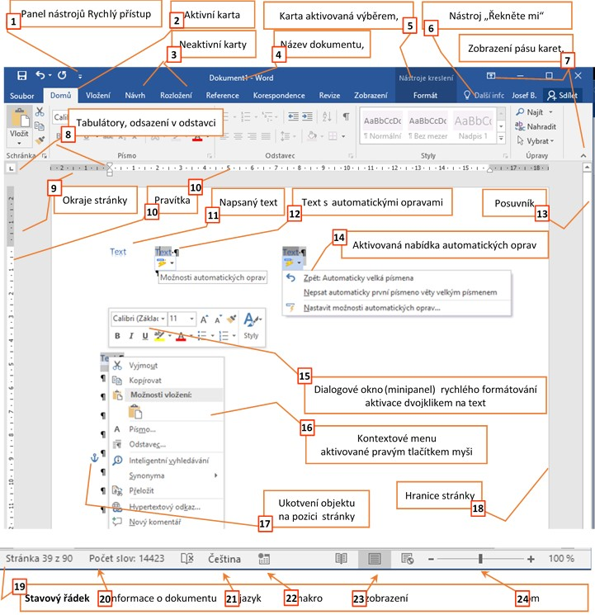
  PRÁCE S TEXTEM, MS WORD
Pracovní prostředí, možnosti dokumentu

Slide 6
  PRÁCE S TEXTEM, MS WORD
Pracovní prostředí, možnosti dokumentu
zoom

Slide 7
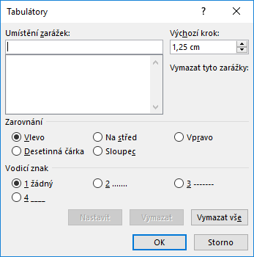
  PRÁCE S TEXTEM, MS WORD
Pracovní prostředí, možnosti dokumentu
některé nástroje mají více možností pro použití, například Zobrazení pásu karet (7) je možno provést na dvou místech.
některé úkony lze provést přímo na pracovní ploše nebo prostřednictvím dialogových oken, nastavení tabulátorů (8) lze provést výběrem příslušného typu tabulátoru a následným kliknutím na vodorovné
tyto akce jsou dostupné ve skupině voleb Domů> Odstavec > Tabulátory)

Slide 8
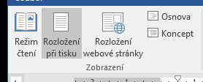

  PRÁCE S TEXTEM, MS WORD
Pracovní prostředí, možnosti dokumentu
Zobrazení stránky se může lišit, v podstatě rozeznáváme Režim čtení, Rozložení při tisku, Rozložení webové stránky, zobrazení jako Osnova a jako Koncept.
Změna se provádí na kartě Zobrazení ve skupině voleb Zobrazení nebo na stavovém řádku.
Standardně se používá volba Rozložení při tisku.
Karta Zobrazení
Stavový řádek

Slide 9
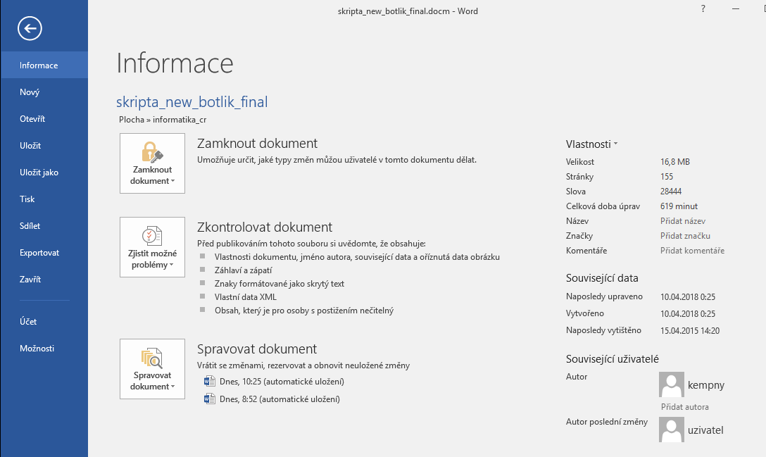
  PRÁCE S TEXTEM, možnosti aplikace Word
Karta Soubor
slouží k nastavování parametrů aplikace, .
nemá standardní pás, jako ostatní karty,
po kliknutí na kartu Soubor se zobrazí tzv. zobrazení Microsoft Office Backstage,
          Informace
          Nový
          Otevřít
          Uložit
          Uložit jako
          Tisk
          Sdílet
          Exportovat
          Zavřít
          Účet
          Možnosti
základní nabídky:

Slide 10
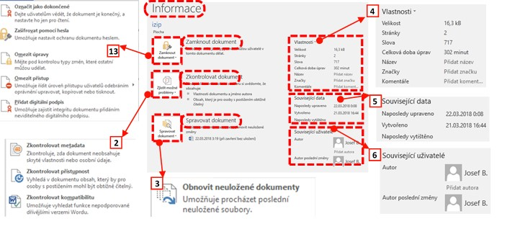
  PRÁCE S TEXTEM, možnosti aplikace Word
Karta Soubor > Informace

Slide 11
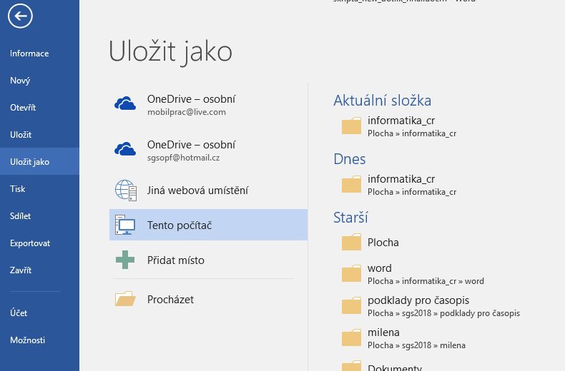
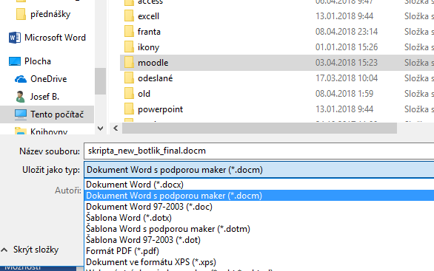
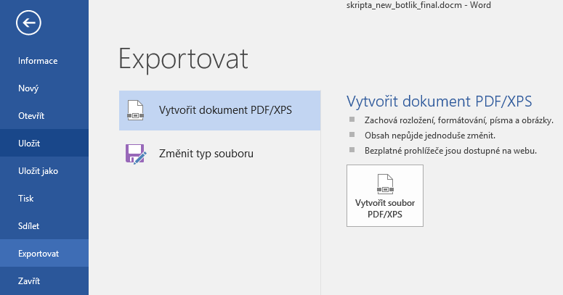
  PRÁCE S TEXTEM, možnosti aplikace Word
Karta Soubor > Nový, Uložit, Uložit jako, Exportovat
Nabídky Nový, Uložit a Uložit jako jsou standardní, byly již zmíněny na prvním tutoriálu.
Za připomenutí stojí ukládání dokumentu jako šablony, kdy se vytvoří dokument, který „se tváří“ jako prázdný, může mít však uložený předdefinovaný obsah. Šablony se ukládají do složky Users\uživatel\Documents\Vlastní šablony Office. Pokud zadáte nejdříve složku, pak teprve typ souboru „šablona“, pak se cesta k souboru automaticky změní. Pokud chcete ukládat dokument ve formátu PDF, lze použít i nabídku Exportovat.

Slide 12
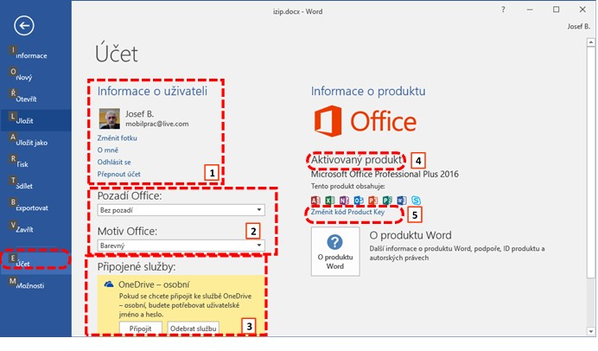
  PRÁCE S TEXTEM, možnosti aplikace Word
Karta Soubor > Účet
Nabídka Účet umožňuje nastavení informací na základě účtu Microsoft, propojení dokumentu s cloudem OneDrive a nastavení motivů Office.
V této nabídce je velmi důležitá vlastnost, aktivace produktu MS Office a změna Produktového klíče.
K nabídkám karty se dá dostat i pomocí klávesových zkratek ALT + písmeno

Slide 13
  PRÁCE S TEXTEM, možnosti aplikace Word
Karta Soubor > Možnosti
Při práci je opět nutné si uvědomit, že orientace v poměrně značné množině nastavení může být nepřehledná a komplikovaná a že je nutné se dále orientovat pomocí dalšího členění.
Platí zásada, že chci-li například sledovat a opravovat opakující slova v textu, vyberu odpovídající nabídku, což bude zřejmě Kontrola pravopisu a mluvnice. Chci-li naopak např. povolit makra, vyberu Centrum zabezpečení.
Dále doporučuji sledovat skupiny nabídek (okruhy) shrnující související volby. Okruhy sdružují nabídky.
Jednotlivé volby jsou doplněny nápovědou v podobě malého „i“ v kroužku, po najetí kurzoru myši na tento znak se ukáže okno s nápovědou.

Slide 14
  PRÁCE S TEXTEM, možnosti aplikace Word
Karta Soubor > Možnosti > Obecné
Nabídka Soubor > Možnosti > Obecné zahrnuje „Obecné možnosti pro práci s Wordem“, které jsou rozděleny do následujících skupin:
Možnosti uživatelského rozhraní, v této skupině jsou nástroje související s vizualizací uživatelského prostředí, například zobrazení minipanelů nástrojů, chování objektů při přetažení apod.
Vlastní nastavení Microsoft Office, upřesňuje informace o uživateli, přebírá údaje z uživatele PC nebo přihlášeného účtu.
Možnosti spouštění, zde můžete nastavit, které soubory se mají otevírat ve Wordu, zda se má spustit úvodní obrazovka a jaká je provázanost s přílohami mailů.
Možnosti spolupráce v reálném čase, zde upřesníte sdílení, např. zda chcete automaticky sdílet změny.

Slide 15
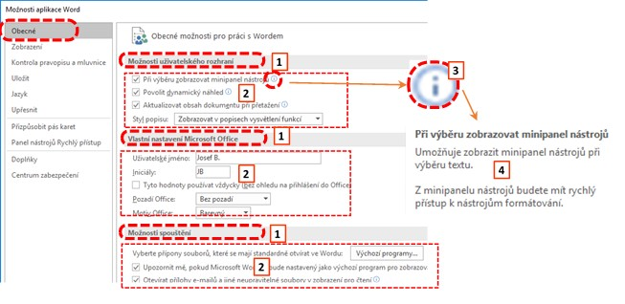
  PRÁCE S TEXTEM, možnosti aplikace Word
Karta Soubor > Možnosti > Obecné

Slide 16
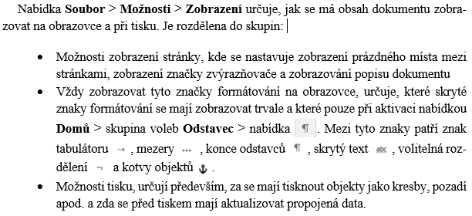
  PRÁCE S TEXTEM, možnosti aplikace Word
Karta Soubor > Možnosti > Zobrazení

Slide 17
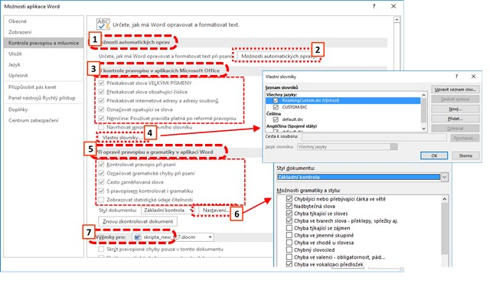
  PRÁCE S TEXTEM, možnosti aplikace Word
Karta Soubor > Možnosti > Kontrola pravopisu a mluvnice
Nabídka umožňuje aktivovat nástroje pro korektury a formátování textu.
Je členěná do skupin:
Možnosti automatických oprav (1, 2)).
Při kontrole pravopisu v aplikacích Microsoft Office (3).
Při opravě pravopisu a gramatiky v aplikaci Word (5).
Výjimky pro:… (7).

Slide 18
  PRÁCE S TEXTEM, možnosti aplikace Word
Karta Soubor > Možnosti > Kontrola pravopisu a mluvnice
Nabídka umožňuje aktivovat nástroje pro korektury a formátování textu.
Volba (4) umožňuje výběr předdefinovaných slovníků a vytváření vlastních. Tyto slovníky se následně používají při kontrole pravopisu. Pro kontrolu gramatiky a stanovení pravidel slouží nabídka (6).

Slide 19
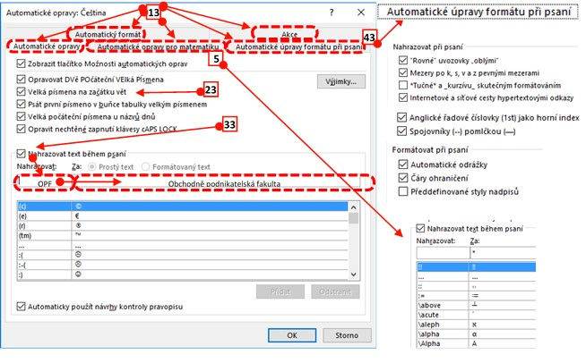
  PRÁCE S TEXTEM, možnosti aplikace Word
Karta Soubor > Možnosti > Kontrola pravopisu a mluvnice > Možnosti automatických oprav
Pomocí tohoto tlačítka se aktivuje okno s nastaveními organizovanými pomocí záložek.
základní volby tvoří karty Automatické opravy a Automatické úpravy formátu při psaní (2, 4). Zaměňování napsané sekvence znaků je dostupné pro standardní text (3) a pro matematické výrazy (5).

Slide 20
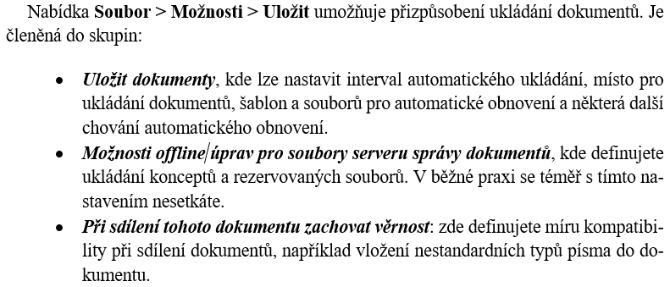
  PRÁCE S TEXTEM, možnosti aplikace Word
Karta Soubor > Možnosti > Uložit

Slide 21
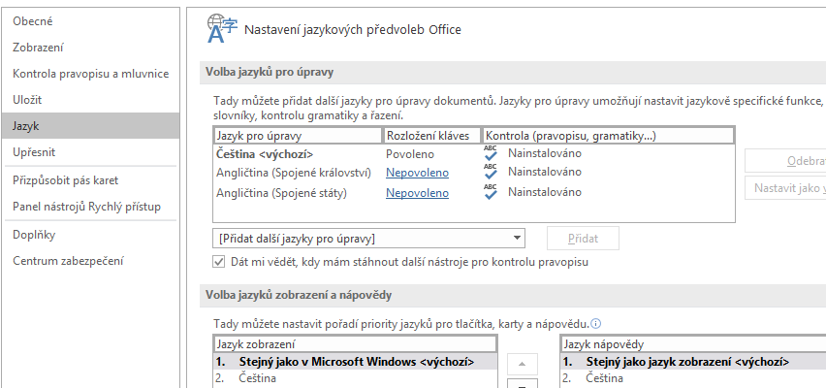
  PRÁCE S TEXTEM, možnosti aplikace Word
Karta Soubor > Možnosti > Jazyk
Nabídka umožňuje nastavení jazykových předvoleb Office. Je členěná do skupin:
Volba jazyků pro úpravy, kde lze nastavit jazyk pro úpravy, rozložení kláves a kontrolu pravopisu a gramatiky.
Volba jazyků zobrazení a nápovědy, kde lze nastavit priority jazyků pro tlačítka, karty a nápovědu.

Slide 22
  PRÁCE S TEXTEM, možnosti aplikace Word
Karta Soubor > Možnosti > Upřesnit
umožňuje upřesnění možností pro práci s Wordem. Je členěná do skupin:
Možnosti úprav
Vyjímání, kopírování a vkládání
Velikost a kvalita obrázku
Graf
Zobrazit obsah dokumentu
Zobrazení
Tisk
Při tisku tohoto dokumentu:
Ukládání
Při sdílení tohoto dokumentu zachovat věrnost:
Obecné
Možnosti rozložení pro:
Možnosti kompatibility pro:.
Obecně platí dvě zásady při práci s touto nabídkou.
Za prvé, co nenajdu v jiných nastaveních, hledám v Soubor > Možnosti > Upřesnit.
Za druhé, vzhledem k široké nabídce možností je potřeba si nejdříve uvědomit, čeho se nastavení týká a začít hledat požadovanou akci v příslušné skupině.

Slide 23
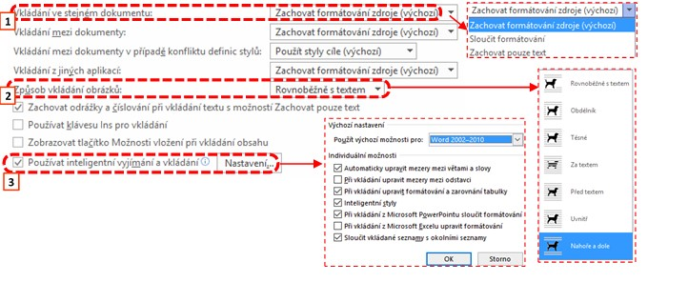
  PRÁCE S TEXTEM, možnosti aplikace Word
Karta Soubor > Možnosti > Upřesnit > Vyjímání, kopírování a vkládání
Obsahuje volby, související především s přenosem dat pomocí schránky.
Část nabídky je řešena formou rozvíracího menu, kdy vybíráte z další nabídky.

Slide 24
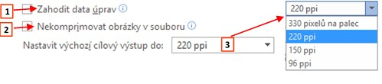
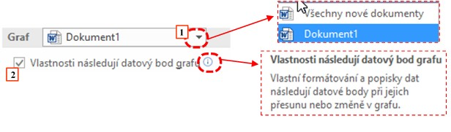
  PRÁCE S TEXTEM, možnosti aplikace Word
Karta Soubor > Možnosti > Upřesnit > Velikost a kvalita obrázku
umožní odstranění dat, která se používají k obnovení upravených obrázků do původního stavu (1)
umožní komprimaci obrázku (2). Zatržením tohoto tlačítka bude dosaženo maximální kvality za cenu velikosti souboru. V případě zaškrtnutí bude použitý níže uvedený počet pixelů.
Karta Soubor > Možnosti > Upřesnit > Graf
umožňuje nastavit pro datový bod, zda vlastnosti následují datový bod grafu či ne
volba je dostupná pro vybraný dokument nebo všechny nové dokumenty

Slide 25
  PRÁCE S TEXTEM, možnosti aplikace Word
Nabídka Soubor > Možnosti > Upřesnit > Zobrazit obsah dokumentu
umožňuje nastavit zobrazení obsahu, mezi něž patří např. zobrazování barev a obrázků pozadí v režimu rozložení při tisku, nastavení zobrazení grafiky při rolování dokumentu, zobrazení vybraných objektů souvisejících s obsahem, např. záložek, hranic textu, značek oříznutí apod. Dále umožňuje tato nabídka nastavení parametrů konceptu a osnovy, jako např. font písma konceptu, velikost písma apod.
Nabídka Soubor > Možnosti > Upřesnit > Zobrazení oproti předchozí nabídce upřesňuje nastavení zobrazení objektů, nikoli obsahu. Typickým příkladem je zobrazování posuvníků zobrazování klávesových zkratek u popisů ovládacích prvků. Upřesňuje rovněž zobrazení doplňujících údajů, například jednotek (centimetry/milimetry, body apod.).

Slide 26
  PRÁCE S TEXTEM, možnosti aplikace Word
Nabídka Soubor > Možnosti > Upřesnit > Tisk upřesňuje nabídky tisku související s nastavení tiskárny, které doplňuje o nabídky, které nesouvisí s tiskárnou, ale s dokumentem. Například z důvodu úspor lze dokument tisknout jako koncept.
Nabídky související s tiskárnou souvisí se systémovými nastaveními a ne vždy je lze realizovat (například použití výchozího zásobníku tiskárny).
Nabídka Soubor > Možnosti > Upřesnit > Při tisku tohoto dokumentu: „vybraný dokument“ rozšiřuje předchozí nabídku o nastavení tisku formulářových dat a Postscriptu.
Nabídka Soubor > Možnosti > Upřesnit > Ukládání slouží k nastavení parametrů ukládání souvisejících s šablonou Normal, s vytvářením záložní kopie a ukládání na pozadí a s chováním záložní kopie souboru otevřeného na vzdáleném počítači.
Nabídka Soubor > Možnosti > Upřesnit > Při sdílení tohoto dokumentu zachovat věrnost: „vybraný dokument“ upřesňuje chování sdíleného dokumentu, především informace o jazyku dokumentu a formát dat formuláře.

Slide 27
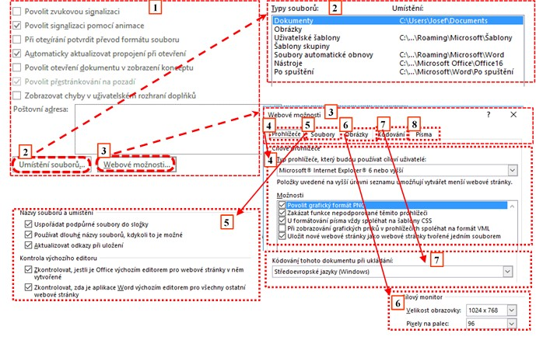
  PRÁCE S TEXTEM, možnosti aplikace Word
Karta Soubor > Možnosti > Upřesnit > Obecné
upřesňuje obecné (1), včetně umístění souborů (2) či vlastností dokumentu ukládaného jako www (3), práce s www dokumentem je dále upřesněna pomocí okna s pěti záložkami, kde jsou dále nastavení prohlížeče (4), souborů (5), obrázků (6), kódování (7) a písma

Slide 28
  PRÁCE S TEXTEM, možnosti aplikace Word
Nabídka Soubor > Možnosti > Upřesnit > Možnosti rozložení pro: „vybraný dokument“ slouží k nastavení parametrů vztahujících se k rozložení textu. Například pro text v tabulce zde lze nastavit, zda se má upravit výška řádku podle mřížky v tabulce. Pro stránku lze nastavit odstranění nadbytečných prázdných řádků na konci či začátku stránky, nastavit používání pravidel zalamování řádků apod.
V nabídce Soubor > Možnosti > Upřesnit > Možnosti kompatibility pro: „vybraný dokument“ lze nastavit, zda se použije kompatibilní nastavení pro otevřený dokument nebo pro všechny dokumenty.

Slide 29
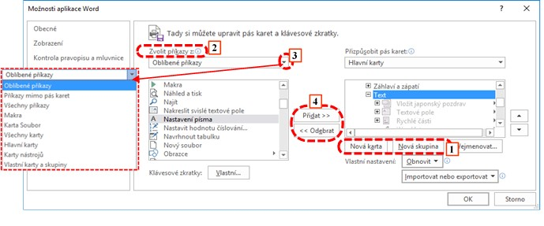
  PRÁCE S TEXTEM, možnosti aplikace Word
Karta Soubor > Možnosti > Přizpůsobit pás karet
Umožňuje aktivovat a skrývat karty, rozšiřovat skupiny nabídek, vytvářet vlastní karty a skupiny voleb (1). Součástí voleb může být i spuštění existujícího makra. Výběr požadované volby provádím v nabídce Zvolit příkazy (2), která je dále strukturovaná (3). Pomocí volby Přidat/Odebrat (4) lze modifikovat karty

Slide 30
  Práce s kartami
Pro jakoukoli práci je dobré znát, co lze provádět pomocí jednotlivých karet. V podstatě by měla platit zásada, že karty vybíráme podle požadované práce.
Ve stručnosti, pokud budu chtít nastavit velikost stránky, měl bych si nejdříve uvědomit, že se jedná o něco, co vidím, tedy o vzhled a rozložení objektů (chci nastavit změnu v rozložení objektu stránka).
Proto nebudu hledat volbu např. na kartě Domů, která obsahuje nástroje pro práci s formáty a schránkou, ale podívám se, která karta je mým požadavkům nejbližší.
Intuitivně tedy vyberu kartu Rozložení.

Slide 31

  Práce s kartami
Karta Domů
je standardně rozdělena do 5 skupin voleb:
Schránka (1), Písmo (2), Odstavec (3), Styly (4) a Úpravy (5).

Slide 32
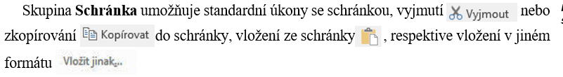
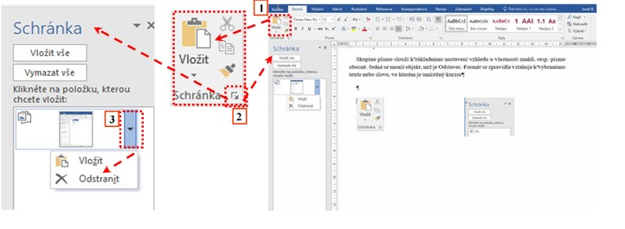

  Práce s kartami
Karta Domů > Schránka

Slide 33
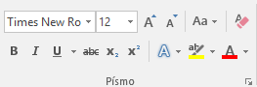
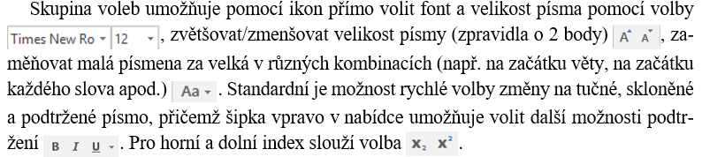
  Práce s kartami
Karta Domů > Písmo
slouží k základnímu nastavení vzhledu a vlastností znaků, resp. písma obecně. Jedná se menší objekt, než je Odstavec. Formát se zpravidla vztahuje k vybranému textu nebo slovu, ve kterém je umístěný kurzor

Slide 34
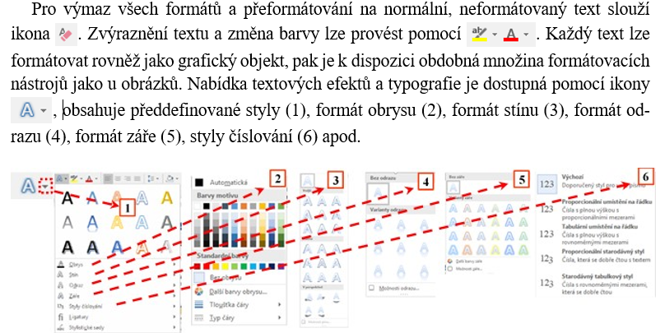
  Práce s kartami
Karta Domů > Písmo

Slide 35
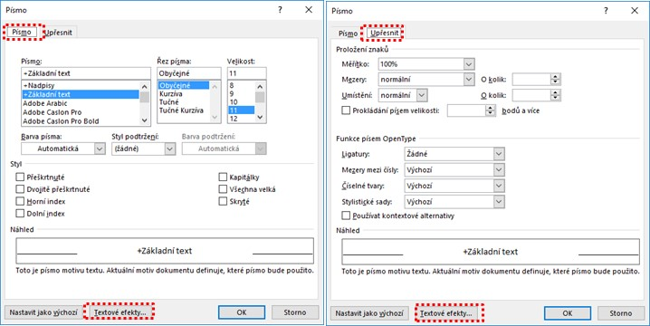
  Práce s kartami
Karta Domů > Písmo
Okno má dvě záložky, v záložce Písmo je základní formátování, rozšířené o další volby, například formát Kapitálky. Druhá záložka Upřesnit umožňuje nastavování pozice na řádku, úpravu šířky mezer, prokládání znaků apod. Na obou záložkách je Náhled, kde jsou vybrané volby ihned zobrazeny. Na obou záložkách je tlačítko Upřesnit, kde lze opět nastavit textových efekty, obdobně jako v nabídce

Slide 36
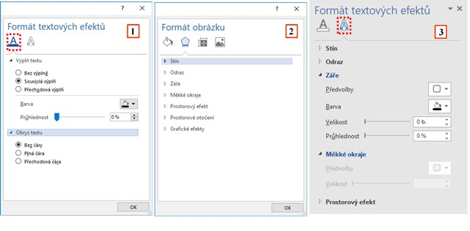
  Práce s kartami
Karta Domů > Písmo
Volba Textové efekty je závislá na vybraném objektu. Bude-li vybraný text, pak se volbou Domů > Písmo > Textové efekty zobrazí dialogové okno Formát textových efektů (1), při výběru obrázku volba Domů > Písmo > Textové efekty zobrazí dialogové okno Formát obrázku (2). Jednotlivé nabídky jsou shodné s nabídkou v podokně Formát objektu, dostupného pomocí pravého tlačítka myši a volby Formát (3) a nabídkou Textové efekty a typografie

Slide 37
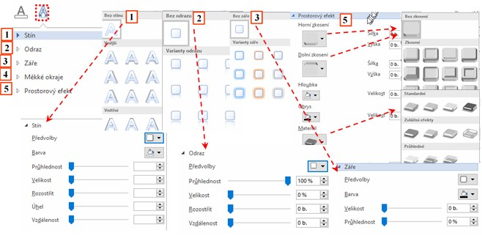
  Práce s kartami
Karta Domů > Písmo > Textové efekty

Slide 38

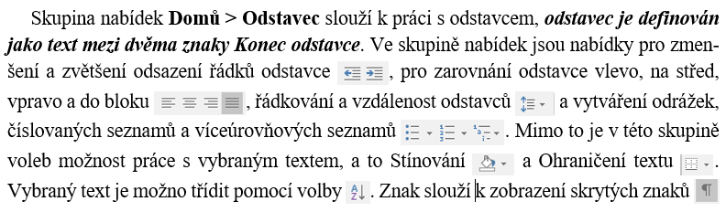
  Práce s kartami
Karta Domů Odstavec

Slide 39
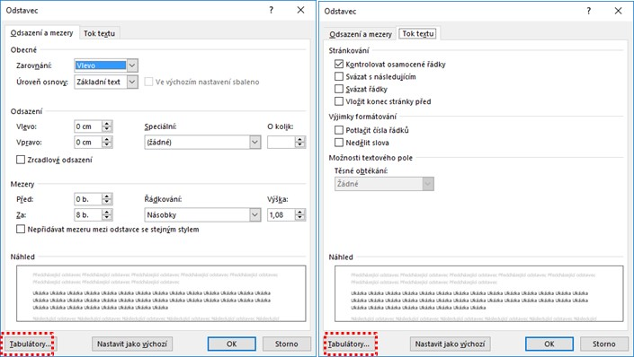
  Práce s kartami
Karta Domů > Odstavec
V záložce Odsazení a mezery lze nastavit základní odsazení prvního a dalších řádků a definovat mezery před a za odstavcem. V záložce Tok textu lze definovat chování řádků na konci stránky, kdy lze řádky svázat tak, aby nebyly rozděleny při přechodu na novou stránku. Důležitá je volba, umožňující vložit konec stránky před odstavec. V tomto případě bude odstavec vždy začínat na nové straně, ale nebude indikován znakem Konec stránky.

Slide 40
  Práce s kartami
Karta Domů > Odstavec
Na obou záložkách je k dispozici tlačítko Tabulátory, umožňující definovat typ, výchozí krok a pozici tabulátoru. Typy tabulátorů jsou:
Zarovnání - Vlevo, Vpravo, Na střed, Desetinná čárka, Sloupec.
Tabulátorům lze přiřadit vodící znaky, použít lze tečky, čárky, podtržítka.

Slide 41

  Práce s kartami
Karta Domů > Styly
Skupina voleb Domů > Styly obsahuje základní nabídku stylů (tzv. Galerie stylů). Styl je v podstatě množina formátů, které lze aplikovat na odstavec nebo vybraný text. Styly můžeme vytvářet a modifikovat. Nový styl vždy vychází z existujícího stylu. Styl obsahuje i informaci o následujícím stylu. Styly lze dále organizovat do motivů (karta Návrh), kde lze využít pro různé motivy odlišné styly shodného typu (například styl pro Nadpis 1 lze vytvořit odlišný pro různé motivy). Styly lze vyhledávat a identifikovat, proto je lze využívat pro vytváření informací o dokumentu, například k vytváření obsahu dokumentu. Existuje množina předdefinovaných stylů, které lze použít pro formátování těla textů, nadpisů různých úrovní, poznámek pod čarou apod. Styly lze přenášet mezi dokumenty, v případě otevření více dokumentů s různými styly je lze propojit.

Slide 42
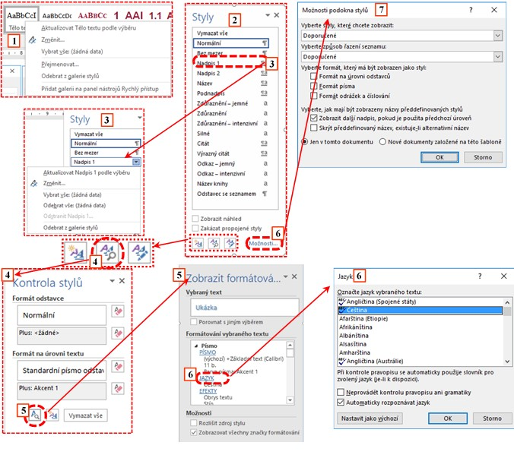
  Práce s kartami
Karta Domů > Styly
Editaci a stylu lze provést buď kliknutím pravým tlačítkem myši na příslušný styl ve skupině voleb Styly (1), nebo pomocí nabídky otevřením podokna Styly (2). V případě použití podokna lze dále se styly pracovat buď výběrem příslušného stylu a kliknutím pravým tlačítkem myši (3), nebo pomocí ikon ve spodní části podokna (na obrázku tečkovaně ohraničené)

Slide 43


  Práce s kartami
Karta Domů > Styly

Slide 44
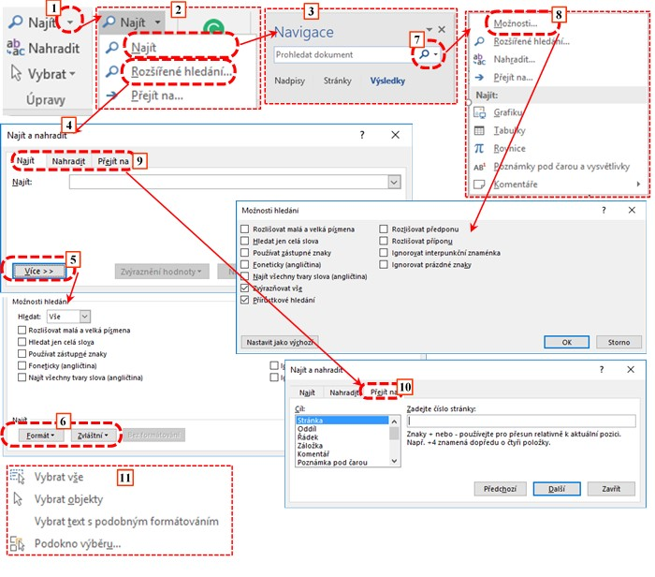
  Práce s kartami
Karta Domů > Úpravy
Skupina voleb Domů >Úpravy zahrnuje nástroje pro vyhledávání a nahrazování textu a pro výběr textu. Nabídka Najít existuje ve dvou variantách, volba Najít aktivuje podokno Navigace (3). Kliknutím na doplňující šipku vpravo (1) se otevře rozšiřující menu (2). Volba Rozšířené hledání aktivuje dialogové okno Najít a Nahradit (4). Možnosti vyhledávání lze rozšířit pomocí volby Více (5), kdy se aktivuje další část okna. Důležitá nastavení jsou dále v nabídce Formát a Zvláštní, kde jsou možnosti vyhledávání podle formátu, respektive vyhledávání skrytých znaků (například znaku Konec odstavce).

Slide 45
  Práce s kartami
Karta Domů > Úpravy
Z podokna Navigace lze aktivovat volbu Hledat jiné věci (7), otevře se rozšiřující menu, pomocí kterého lze aktivovat další možnosti hledání (8).
Vyhledávání pomocí podokna Navigace vyhledá a vypíše všechny výskyty hledaného výrazu. Naproti tomu dialogové okno Najít a nahradit obsahuje nejen nabídku (záložku) pro vyhledávání, ale i pro nahrazování a přecházení na jiné objekty (9, 10). Při vyhledávání lze použít i zástupné znaky „*“ a „?“. Součástí skupiny voleb Úpravy je i nabídka Vybrat, která obsahuje další nabídky.

Slide 46
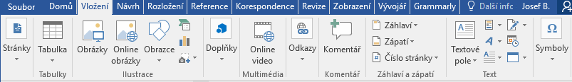
  Práce s kartami
Karta Vložení
Stránky.
Tabulky.
Ilustrace.
Doplňky.
Multimédia.
Komentář.
Záhlaví a zápatí.
Text.
Symboly.
Karta Vložení slouží ke vkládání základních objektů s výjimkou vkládání obsahu schránky a některých objektů založených na polích, jako je např. obsah dokumentu. S některými objekty je možné pracovat na více kartách, například objekt Komentář má alternativní nabídku na kartě Revize, případně po kliknutí pravým tlačítkem myši v kontextovém menu je nabídka Vložit komentář. Obdobně vkládání konce stránky lze provést na kartě Rozložení. Karta je rozdělena do následujících skupin voleb:

Slide 47
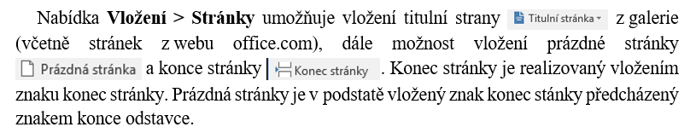
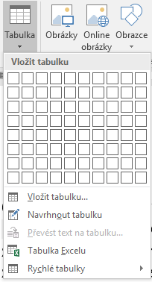
  Práce s kartami
Karta Vložení
Nabídka Vložení > Tabulka umožňuje vložit nebo navrhnout tabulku výběrem nebo zadáním příslušného počtu řádků a sloupců, dále umožňuje vložit tabulku Excelu, v tomto případě dojde k přepnutí pracovního prostředí do prostředí aplikace Excel. Pokud existuje text, který má vhodnou strukturu (lze rozlišit sloupce a řádky, přičemž sloupce jsou odlišitelné pomocí oddělovače nebo konstantní šířky) lze pomocí této nabídky převést na tabulku. Pomocí nabídky Rychlé tabulky lze nadefinovat vzhled tabulky.

Slide 48
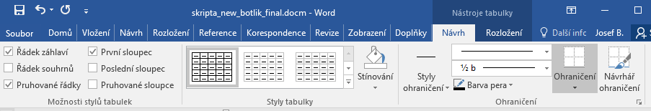
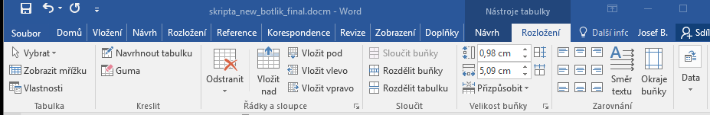
  Práce s kartami
Karta Vložení > Tabulka
Pokud vytvoříte tabulku, lze výběrem této tabulky aktivovat dvé karty – Nástroje tabulky, a to kartu Návrh a kartu Rozložení.

Slide 49
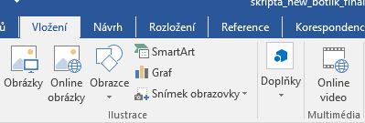
  Práce s kartami
Karta Vložení
Nabídka Vložení > Ilustrace obsahuje sadu dostupných základních objektů, které se dají do dokumentu vkládat. Mezi tyto objekty patří obrázky, obrazce (indikované v nabídce Formát jako Nástroje kreslení). V nabídce základních obrazců je i možnost vložení textového pole. Ve skupině voleb Ilustrace lze dále vkládat objekt SmartArt, umožňující širokou škálu propojených textů a grafických objektů (dříve označováno jako organizační diagram. Lze zde rovněž vkládat grafy výřezy obrazovky.
Nabídka Vložení > Doplňky poskytuje přehled o nainstalovaných doplňcích aplikace Word nebo sady Office. Správa doplňků je standardně v nabídce Soubor > Možnosti > Doplňky.
Vložení > Multimédia umožňuje připojení k multimediálnímu obsahu, standardními zdroji je vyhledávač Bing, YouTube nebo lze vložit do dokumentu kód pro vložení videa z webu.

Slide 50

  Práce s kartami
Karta Vložení > Odkazy
Nabídka Vložení > Odkazy umožňuje vytvářet záložky v dokumentu a následně křížové odkazy na tyto záložky, popřípadě hypertextové odkazy. Hypertextový odkaz může být na www stránku, jiný dokument nebo místo v existujícím dokumentu. Hypertextové odkazy jsou dostupné rovněž z místní nabídky (dostupné po kliknutí na objekt pravým tlačítkem myší). Nabídka Vložení > Komentář umožňuje vložení komentáře. Komentář je nástroj využívaný při revizi dokumentu, pro komentování akcí prováděných zpravidla v režimu úprav dokumentu více uživateli.

Slide 51

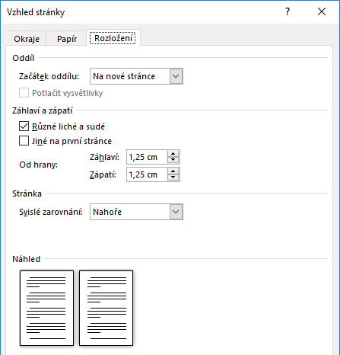
  Práce s kartami
Karta Vložení > Záhlaví a zápatí
Vkládat můžeme nejen objekty, které jsou součástí informací, ale i objekty, které doplňují či upravují nastavení nebo zobrazení dokumentu. Mezi tyto objekty patří záhlaví a zápatí strany, což je oblast nahoře a dole na straně, která je nezávislá na vlastním textu a opakuje se na požadovaných stránkách (např. v celém dokumentu, na lichých stránkách, v oddílu apod.) Záhlaví a zápatí lze aktivovat i poklepnutím myši na horní/dolní okraj stránky.
Vlastnosti záhlaví a zápatí lze upravovat v nabídce Rozložení > Vzhled stránky > > záložka Rozložení.

Slide 52
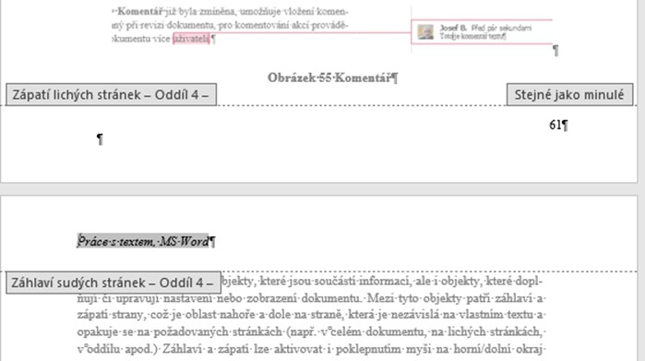
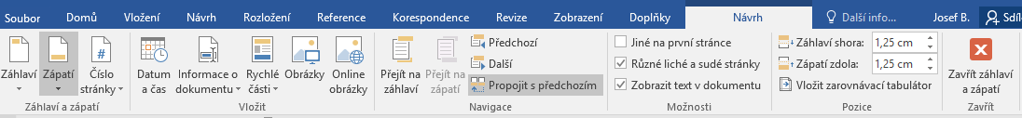
  Práce s kartami
Karta Vložení > Záhlaví a zápatí
Při aktivaci záhlaví a zápatí se indikuje, jak je propojené s ostatními stranami. Častým objektem vkládaným do záhlaví/zápatí je číslování stránek. Při aktivním záhlaví/zápatí je dostupná karta Vlastnosti záhlaví a zápatí, Návrh.

Slide 53

  Práce s kartami
Karta Vložení > Záhlaví a zápatí
Skupina voleb Vložení > Text slouží k rozšířené práci s textem, obsahuje nástroj pro práci s textovým polem, rychlými částmi (vložení polí Autor, Předmět, Společnost apod.), textem typu WortArt, Iniciálu (velké písmeno stylu kapitálka na začátku textu), speciálními typy polí (datum, podpis), text z jiného souboru apod. Textové pole je možné oproti nabídky Vložení > Ilustrace > Obrazce vkládat formátované pomocí předdefinovaných stylů. Poslední skupina voleb Vložení > Symboly slouží ke vkládání matematických výrazů a speciálních symbolů.

Slide 54
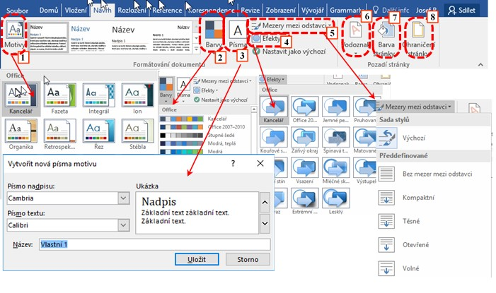
  Práce s kartami
Karta Návrh
Umožňuje nastavit pro dokument Motivy, což jsou kombinace stylů a formátů. Obsahuje množinu předdefinovaných motivů (1). Pro každý motiv lze dále použít Barvy motivu (2) a vytvářet vlastní sady písem prostřednictvím nabídky Písma (3).

Slide 55
  Práce s kartami
Karta Návrh
Pro grafické objekty lze stanovit předdefinované barvy, čáry, stíny atd. a uložit jako Efekty (4). Pro práci s motivy lze definovat i nastavení odstavců (5).
Na kartě Návrh se dále nacházejí některé činnosti související se vzhledem stránky. Doporučuji si tyto činnosti zapamatovat, protože jsou uloženy poněkud nelogicky (vztahují se ke stránce, přitom nastavení stránky je na kartě Rozložení > Vzhled stránky, respektive by nastavení svádělo k volbě karty Zobrazení. Jedná se o Vodoznak, Barva stránky a Ohraničení stránky (6), (7), (8).

Slide 56
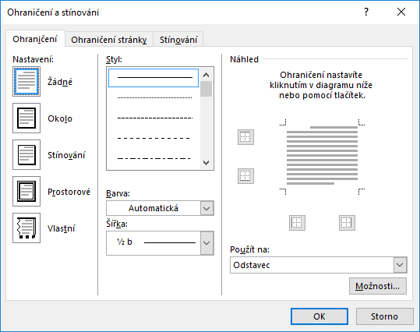
  Práce s kartami
Karta Návrh
Vodoznak je text nebo obrázek, který se na stránce zobrazuje, ale není součástí textu. Pokud je jako vodoznak, lze jej zesvětlit, aby nenarušoval vzhled dokumentu. Pokud vkládáme jako vodoznak text, lze určit jeho umístění na stránce. Barva stránky umožňuje vložit jako pozadí stránky barvu, výplň, texturu i obrázek. Vodoznak překrývá barvu stránky. Pro obrázek jako vodoznak lze upravit velikost, pro obrázek jako barva, nelze měnit velikost ani obrázek barevně upravovat. Vodoznak, Barva stránky a Okraje aktivují příslušnou vlastnost pro všechny stránky v dokumentu a jsou ve skupině voleb Pozadí stránky.
Nabídky jsou částečně obsaženy i na kartě Rozložení > Vzhled stránky (například volba Ohraničení a stínování)

Slide 57
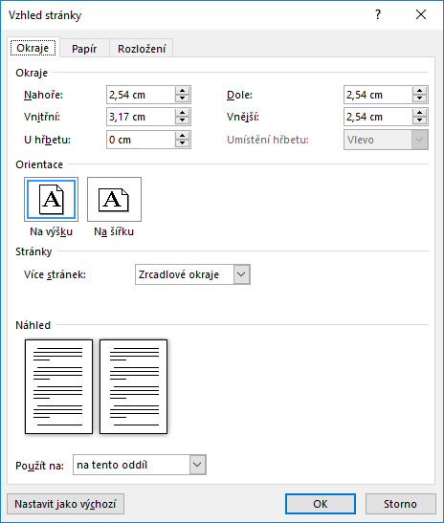
  Práce s kartami
Karta Rozložení
Karta rozložení se používá v případě, že je chcete nějakým způsobem rozložit objekty, se kterými pracujete. Opět je název karty poněkud matoucí, protože kombinuje práci s objekty, které mají samostatnou nabídku na jiné kartě (například rozložení textu v odstavci – viz karta Domů), dále umožňuje upravit polohu objektů na stránce (polohu v textu, pozici na stránce, překrývání s textem, překrývání objektů apod. – viz standardně na kartách Formát) a nastavení vzhledu stránky (okraje, orientaci, velikost), což zavádí mylně k vlastnostem Zobrazení.

Slide 58
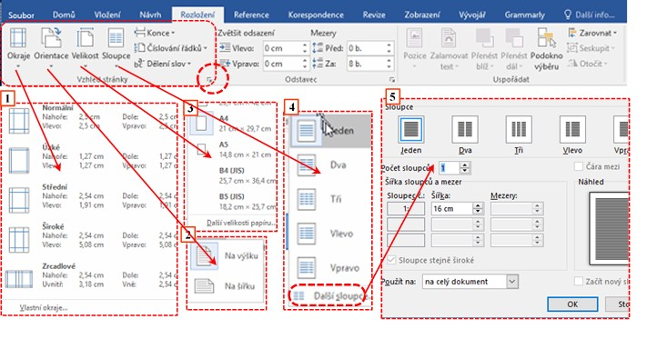
  Práce s kartami
Karta Rozložení
Nejčastěji používané nástroje jsou dostupné pomocí nabídek Okraje (1), Orientace (2), Velikost (3) a Sloupce (4). Dále je možné nastavit konce stránky, sloupců či oddílů , obtékání textu, číslování řádků a dělení slov.

Slide 59
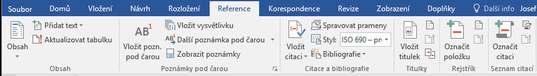
  Práce s kartami
Karta Reference
V reálném životě je reference jakýmsi odkazem na jiný objekt (například při hledání zaměstnání uvádíme reference od předchozích zaměstnavatelů, tedy dáváme odkaz na naši bývalou práci).
Karta Reference bude tedy obsahovat nástroje s takovými částmi textu, které souvisí s jinými informacemi nebo textem. Aplikace musí rozeznat, na jaký text má odkazovat, to bývá zabezpečeno buď pomocí formátu, resp. stylu (zpravidla podle stylu Nadpis nebo podle typu titulku) či pomocí odkazů na definovaná místa (záložky, položky rejstříku apod.) Karta Reference obsahuje následující skupiny voleb:
Obsah.
Poznámka pod čarou.
Citace a bibliografie.
Titulky.
Rejstřík.
Seznam citací.

Slide 60
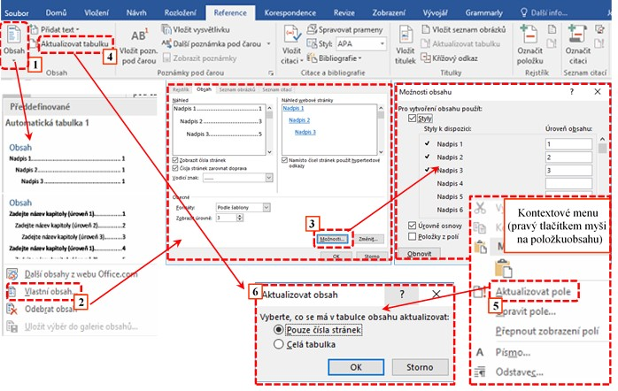
  Práce s kartami
Karta Reference
Skupina voleb Obsah (1) obsahuje nástroje pro vytváření a modifikaci obsahu dokumentu. Obsah a jeho úrovně jsou definovány pomocí stylů (zpravidla nadpisy určité úrovně). Nabídka obsahuje předdefinované formáty obsahu a možnost tvorby vlastního obsahu (Obsah> Vlastní obsah (2), (3)).
Nabídka Obsah vygeneruje v podstatě seznam hypertextových odkazů. Obsah lze aktualizovat pomocí nabídky Aktualizovat pole (prvé tlačítko myši, položka kontextové nabídky (5)) nebo pomocí volby Reference > Obsah > Aktualizovat tabulku (4) seznam stránek nebo celý obsah (6).

Slide 61
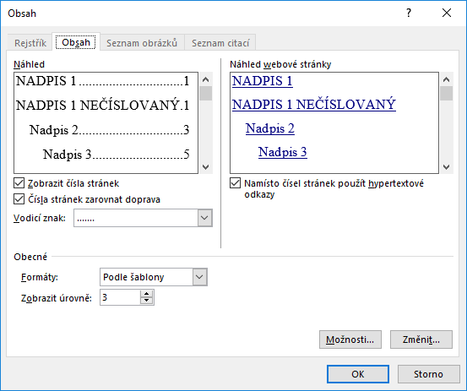
  Práce s kartami
Karta Reference
Povšimněte si, že nabídka Obsah> Vlastní obsah obsahuje záložky Rejstřík, Obsah, Seznam obrázků a Seznam citací. Je tedy zřejmé, že všechny uváděné typy referencí budou fungovat na obdobném principu. Obecně se tedy jedná o vytváření seznamů odkazujících na položky seznamu.

Slide 62

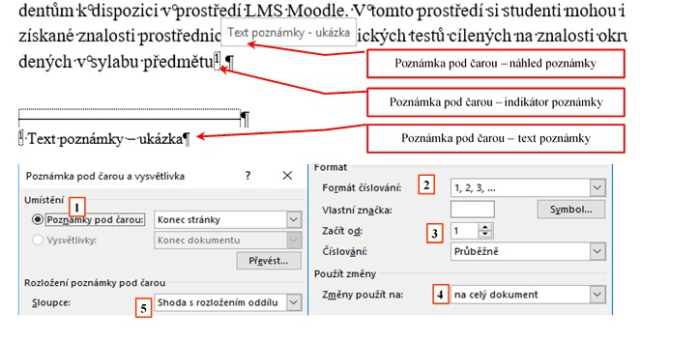
  Práce s kartami
Karta Reference > Poznámky pod čarou
Dalším typem reference je odkaz pod čarou. Jedná se o referenci, která k vybranému textu přidá rozšiřující informace, umístěné zpravidla „pod čarou“ ve spodní části stránky. Standardně se poznámky pod čarou identifikují číslem poznámky u textu, kde je požadovaná reference vytvořená. Parametry a vlastnosti poznámky lze nastavovat pomocí tlačítka „více“ otevřením dialogového okna. Mezi základní parametry patří umístění poznámky pod textem nebo na konci stránky (1), formát číslování (2), volba hodnot číslování (3) a rozsah ((4) oddíl, dokument) a formát sloupcové sazby (5).

Slide 63

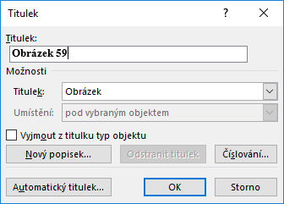

  Práce s kartami
Karta Reference > Titulky
Pomocí odkazů, titulků, záložek a dalších položek lze tvořit křížové odkazy, kde se v místě odkazu zobrazuje hodnota odkazovaného objektu. Přechod na odkazovaný objekt je opět realizovaný jako hypertextový odkaz, tedy CTRL + klik myši na odkaz

Slide 64

  Práce s kartami
Karta Reference > Titulky
Pokud chceme vytvářet seznam objektů, které nemůžeme přímo identifikovat, můžeme použít Rejstřík. S rejstříkem pracujeme tak, že vybereme části, které chceme evidovat v rejstříku a na základě označených položek rejstříku vygenerujeme rejstřík. Položky rejstříku jsou opět tvořené polem

Slide 65
  Práce s kartami
Karta Korespondence
Microsoft Word umožňuje propojování dokumentu s daty (lze vytvářet nová data, použít externí data nebo importovat data z aplikace Outlook).
Tato data lze následně třídit a filtrovat pomocí polí propojovat s obsahem dokumentu.
Takto lze vytvářet „hromadnou korespondenci“, jinými slovy, text dokumentu lze duplikovat podle množství a počtu dat.
Typickým případem je databáze adres a jeden dopis, který se vytvoří v tolika kopiích, kolik adres máme k dispozici. Dopis je pak standardní dokument, adresy jsou množina dat. Při práci s hromadnou korespondencí pracujeme s propojenými daty, vlastní sloučení dat (tj. duplikace dokumentů) vznikne až sloučením dokumentů (textu a dat).
Hromadná korespondence obsahuje poměrně silného průvodce skrytého pod nabídkou Korespondence > Spustit hromadnou korespondenci.

Slide 66
  Práce s kartami
Karta Korespondence
Pokud nepoužijete průvodce, pak se vlastní proces skládá z několika kroků: výběru dat, upravení seznamu příjemců, vložení slučovacích polí, nastavení případných pravidel slučování, kontrolou (náhledem výsledků) a sloučením dokumentu.
Karta Korespondence obsahuje pro tyto kroky následující skupiny voleb:
Vytvořit.
Spustit hromadnou korespondenci.
Zapsat a vložit pole.
Náhled výsledků.
Dokončit.

Slide 67


  Práce s kartami
Karta Korespondence

Slide 68

  Práce s kartami
Karta Korespondence
Existuje-li propojení, aktivuji se další nabídky. Slučovací pole lze vložit pomocí nabídky, která se aktivuje kliknutím myši na nabídku Vložit slučovací pole (1) nebo kliknutím na šipku pod nabídkou (2).
V obou případech se aktivuje nabídka dostupných polí. Na místo v dokumentu, kde se nachází kurzor, se vloží vybrané pole (3). Pole zobrazuje název vkládané položky. Aktivací nabídky Náhled výsledků (4) se zobrazí reálná data (5), pomocí posuvníku (6) lze data prohlížet.

Slide 69

  Práce s kartami
Karta Revize
Karta Revize se používá pro činnosti související s kontrolou správnosti dokumentu – tedy s jeho revizí. Zahrnuje dva základní okruhy. Skupiny voleb Kontrola pravopisu, Další informace a Jazyk slouží spíše pro získávání informací o dokumentu a nastavování prostředí dokumentu

Slide 70
  Práce s kartami
Karta Revize
Nabídka Pravopis a Gramatika aktivuje podokno Kontrola pravopisu (1), ve kterém lze sledovat a opravovat případné chyby. Počet slov (2) ukazuje informace o textu, počet znaků počet slov apod. a je obdobná jako např. informace na stavovém řádku. Nabídka Přeložit umožňuje práci s jazyky a překlad dokumentů pro vybrané jazyky, resp. formou online překladače (3). Pomocí nabídky Jazyk lze provést základní jazykové nastavení, obdobně jako v nabídce Soubor > Možnosti > Jazyk. Druhá skupina nabídek souvisí spíše s týmovou práci a umožňuje spolupráci na editaci a tvorbě dokumentu pomocí nástrojů sledování změn (5).

Slide 71

  Práce s kartami
Karta Revize
Týmová práce spočívá ve využívání nástrojů, které umožní evidovat změny v dokumentu. Celý proces spočívá v aktivaci/deaktivaci nástrojů pro sledování změn. Je-li sledování změn aktivováno (Revize > Sledování změn > Sledovat změny), lze zvolit nástroje pro sledování změn. Mezi základní nástroje patří sledování změn pomoci Komentářů, Rukopis, Vložené a odstraněné položky, Bubliny apod.

Slide 72

  Práce s kartami
Karta Revize
Nástroje lze aktivovat buď nabídkou Sledování > Zobrazit revize (1) nebo pomocí nabídky více (2). Odstraněné a vložené položky mohou být pouze identifikovány (3) nebo přímo zobrazeny (4). Navrhované změny a revize jsou viditelné, dokud nejsou přijaty nebo zamítnuty. Změny lze přijímat/zamítat postupně, popřípadě lze přijmout/zamítnout všechny. Přijmutí/zamítnutí změn je ve skupině nabídek Revize > Změny.

Slide 73


  Práce s kartami
Karta Zobrazení

Slide 74
  Práce s kartami
Karta Zobrazení

Slide 75
Shrnutí části přednášky
Přednáška měla za cíl seznámit studenty se základními nástroji pro práci s aplikací MS Word. Byly detailně probrány základní nástroje obsažené v panelu karet a postupně vysvětleny nabídky na jednotlivých kartách.
Po této přednášce by měl student ovládat základní konfiguraci aplikace Word a měl by zvládat základní práci s textovými objekty.
Měl by současně chápat filosofii práce s aplikací Word a orientovat se v prostředí.

